Slide 1
第三章 简单的优化模型

Slide 2

引言
现实世界中普遍存在着优化问题：
    依赖过去的经验？
    做大量的试验？
    建模＋经验＋试验
简单的优化模型（即静态优化模型）：最优解是数（不是函数）的模型。
建立静态优化模型的关键之一是根据建模目的确定恰当的目标函数。
求解静态优化模型一般用微分法。
需对结果做一些定性、定量的分析和必要的检验。
—— 融入决策者主观因素
—— 花费很多资金和人力
—— 符合时代潮流和形势发展需要

Slide 3
主要讲授内容
3.1 存贮模型
3.2 生猪的出售时机
3.3 森林救火
3.4 消费者的选择
3.5 生产者的决策
3.6 血管分支
3.7 冰山运输

Slide 4

3.1 存贮模型
背景
存储量多大合适的问题：
  工厂定期订购原料，存入仓库供生产之用；
  车间一次加工出一批零件，供装配线每天生产之需；
  商店成批购进各种商品，放在货柜中以备零售；
  水库在雨季蓄水，用于旱季的灌溉、发电和航运；
  ……
存储量过大，存储费用太高；存储量太小，会导致一次性订购费用增加，或不能及时满足需要。
讨论需求量稳定的前提下两个简单的存储模型：
  不允许缺货模型
  允许缺货模型
—— 缺货会造成重大损失
—— 缺货造成的损失可以允许和估计
Notes:
生产管理课程中有库存管理一章
管理学专业：库存管理课

Slide 5
不允许缺货的存储模型
问题
配件厂为装配线生产若干种产品，轮换生产不同的产品时因更换设备要付生产准备费（与生产数量无关），同一产品的产量大于需求时因积压资金、占用仓库要付贮存费。该厂生产能力非常大，即所需数量可在很短时间内产出。
已知某一产品的日需求量为 100 件，生产准备费为 5000 元，贮存费为每日每件 1 元。
试安排该产品的生产计划，即多少天生产一次（生产周期），每次产量多少，可使总费用最小。
要求
不只是回答问题，而且要建立生产周期、产量与需求量、生产准备费、贮存费之间的关系，即数学模型。

Slide 6

问题分析与思考
日需求 100 件，准备费 5000 元，贮存费每日每件 1 元。
  每天生产一次，每次 100 件，无贮存费，准备费 5000 元。
  每天费用 5000 元
  10天生产一次，每次 1000 件，贮存费 900 + 800 + … + 100 = 4500 元，准备费 5000 元，总计 9500 元。
  平均每天费用 950 元
  50天生产一次，每次 5000 件，贮存费 4900 + 4800 + … + 100 = 122500 元，准备费 5000 元，总计 127500 元。
  平均每天费用 2550 元
10天生产一次，平均每天费用最小吗?

Slide 7
周期短，产量小
日均贮存费少，日均准备费多
周期长，产量大
日均准备费少，日均贮存费多
存在最佳的周期和产量，
使总费用（二者之和）最小。
这是一个优化问题，关键在建立目标函数。
显然不能用一个周期的总费用作为目标函数。
目标函数 —— 每天总费用的平均值

Slide 8
模型假设
产品每天的需求量为常数 r，需求必须满足；
每次生产准备费为 c₁，每天每件产品贮存费为 c₂；
T 天生产一次（周期），每次生产 Q 件；
当贮存量为零时，Q 件产品立即生产出来供给需求（生产时间不计），即不允许缺货；
为方便起见，时间和产量都作为连续量处理。
建模目的
设 r, c₁, c₂ 已知，求 T, Q 使每天总费用的平均值最小。

Slide 9
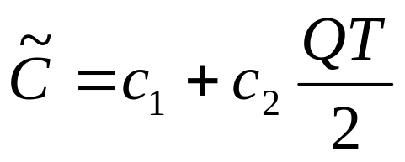
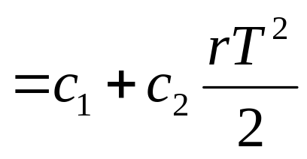
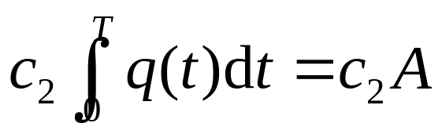
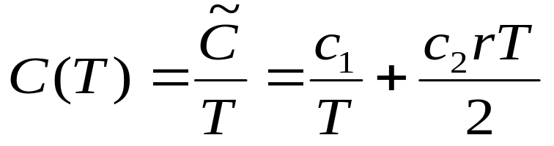
模型建立
——离散问题连续化
贮存量表示为时间 t 的函数 q(t)，
q
t = 0生产 Q 件，q(0) = Q；
q(t) 以需求速率 r 递减，直到 q(T) = 0.
Q
r
A = QT/2
0
T
t
Q = rT
一周期总费用
一周期贮存费为
每天总费用平均值（目标函数）

Slide 10
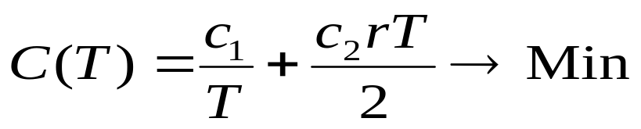
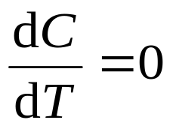
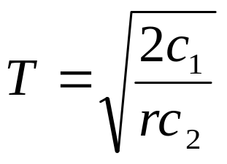
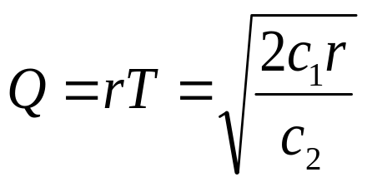
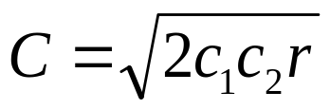
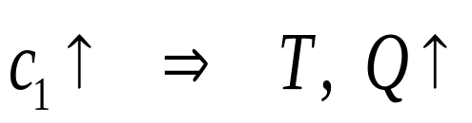
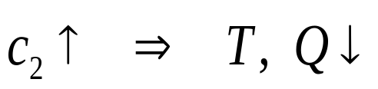
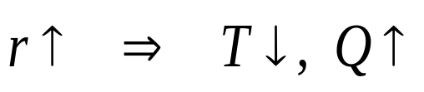
求 T 使
模型求解
最小的总费用：
模型分析 —— 定性分析

Slide 11
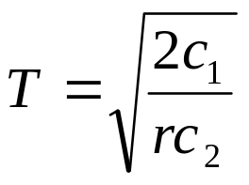
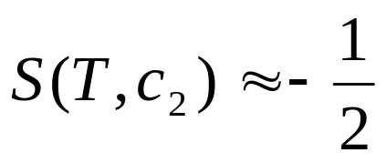
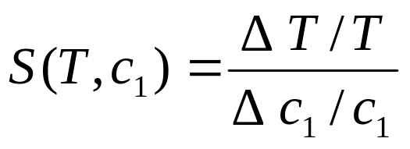
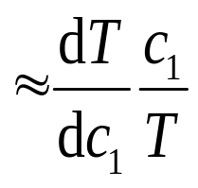
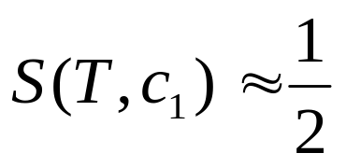
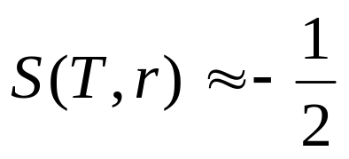
模型分析 —— 敏感性分析
研究参数 c₁, c₂, r 的微小变化对 T、Q 的影响
—— 用相对改变量衡量结果对参数的敏感程度
T 对 c₁ 的(相对)敏感度
T 对 c₂ 的(相对)敏感度
T 对 r 的(相对)敏感度
一般以 1 为分界点，因此
c₁, c₂ 和 r 的微小变化对 T 的影响很小。
Notes:
如果参数估计有误差，那么对我们的结果会有多大的影响呢，通常我们称之为敏感性分析。
c₁ 增加 1%，T 增加0.5%。
c₂ 或r增加 1%，T 减少0.5%。

Slide 12
模型应用
回答原问题
  c₁ = 5000， c₂ = 1，r =100
T = 10(天)，Q = 1000(件)，C = 1000(元)
思考：为什么与前面计算的 C = 950(元)有差别 ？

Slide 13
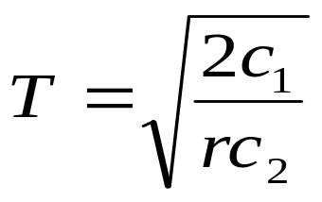

用于订货供应情形
  每天需求量 r，每次订货费 c₁，每天每件贮存费 c₂ .
  T 天订货一次（周期），每次订货 Q 件，当贮存量降到零时，Q 件立即到货。
经济订货量(Economic Order Quantity)公式（EOQ公式）
不允许缺货的存贮模型

Slide 14

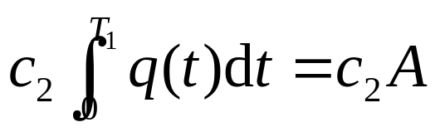
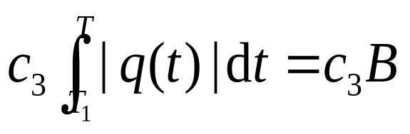
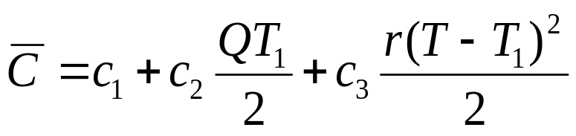
允许缺货的存储模型
当贮存量降到零时仍有需求 r，出现缺货，造成损失。
q
Q
原模型假设：贮存量降到零时 Q 件立即生产出来(或立即到货)。
r
A
现假设：允许缺货，每天每件产品缺货损失费 c₃，缺货下次补足。
0
T₁
t
B
T
周期 T，Q 是每周期初的贮存量，在 t = T₁ 时贮存量降到零。
一周期贮存费
一周期总费用
一周期缺货费

Slide 15
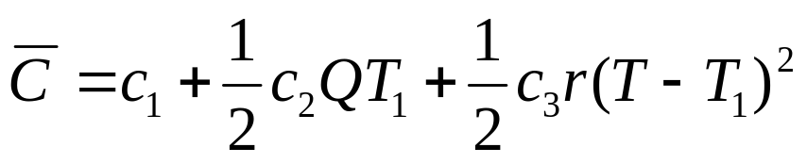
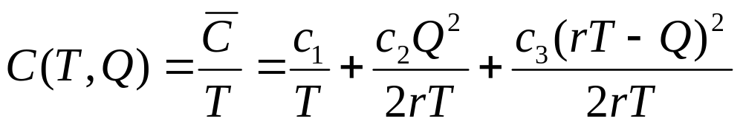

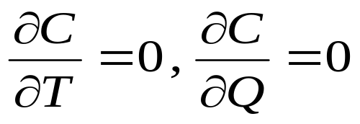
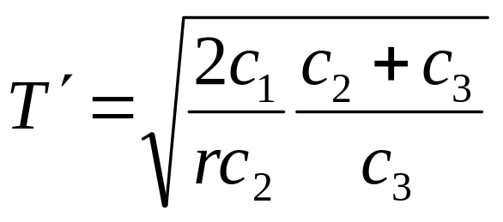
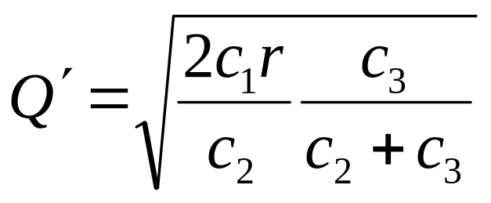
一周期总费用
每天总费用平均值（目标函数）
求 T, Q 使
为与不允许缺货的存贮模型相比，T 记作 T ′，Q 记作 Q ′

Slide 16
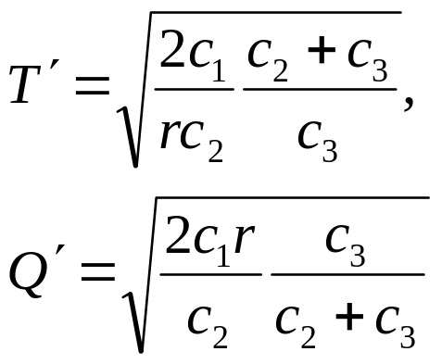
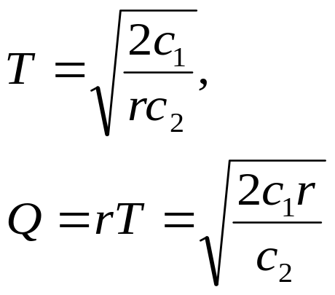
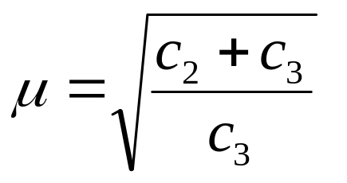
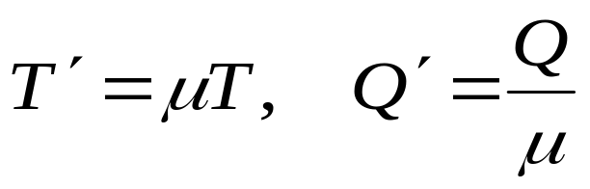


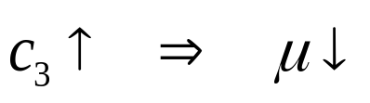
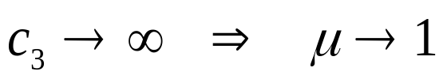

允许缺货模型
不允许缺货模型
记
则有
不允许缺货
不允许缺货模型可视为允许缺货模型的特例。

Slide 17


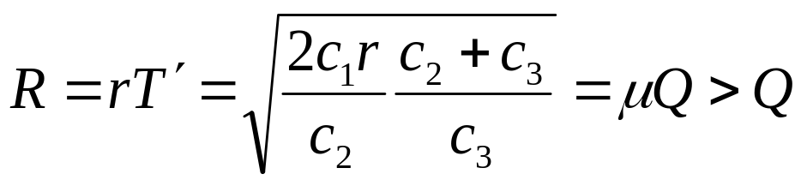
q
允许缺货模型
Q′
r
R
注意：缺货需补足。
0
T₁
T ′
t
Q′ — 每周期初的存贮量
每周期的生产量 R （或订货量）
Q — 不允许缺货时的产量(或订货量)

Slide 18
思考与扩展
存储模型（EOQ公式）是研究批量生产计划的重要理论基础，也有实际应用。
未考虑生产费用，为什么？在什么条件下可以不考虑？ ——习题 1
若有价格折扣（多买则价格低），模型如何改动？
建模中假设生产能力无限大（生产时间不计），如果生产能力有限（大于需求量的常数），应如何改动？——习题 2
若考虑多个物品同时进货（有总资金或仓储能力限制），应如何改动？
……
Notes:
为什么一定是等周期生产？
实际上我们假设这部分是常数，即每生产一件产品的成本是固定的，因此那部分费用我们就没管。

Slide 19
3.2 生猪的出售时机
问题
饲养场每天投入 4 元资金，用于饲料、设备、人力，估计可使 80 千克重的生猪体重增加 2 公斤。
市场价格目前为每千克 8 元，但是预测每天会降低 0.1 元，问生猪应何时出售？
如果估计和预测有误差，对结果有何影响？
分析
投入资金使生猪体重随时间增加，出售单价随时间减少，故存在最佳出售时机，使利润最大。

Slide 20

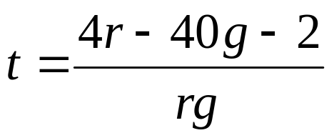
建模及求解
估计 r = 2，
g = 0.1
若当前出售，利润为 80×8 = 640（元）
t 天出售
生猪体重 w = 80 + rt
销售收入 R = pw
出售价格 p = 8 − gt
资金投入 C = 4t
利润Q = R – C = pw − C
求 t 使 Q(t) 最大
= 10
Q(10) = 660 > 640
10 天后出售，可多得利润 20 元

Slide 21

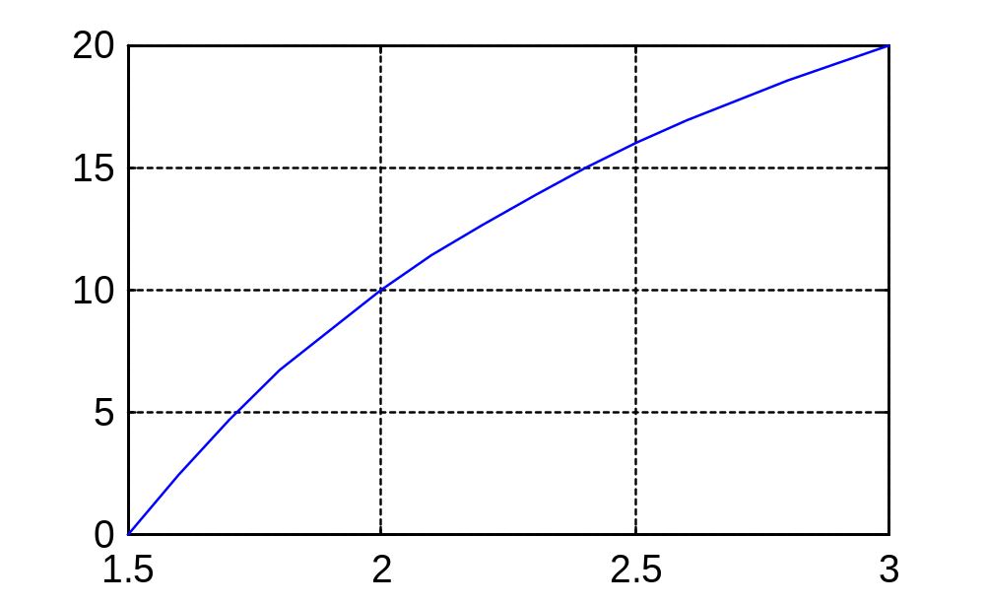
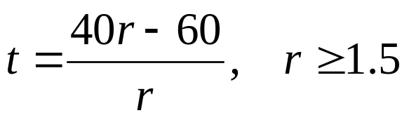
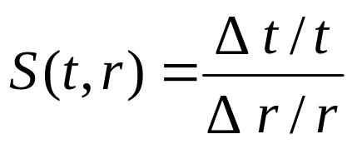
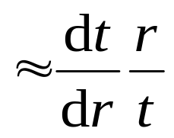
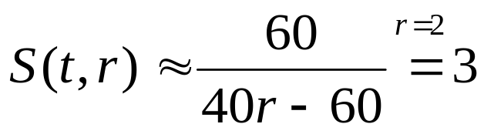
估计 r = 2，g = 0.1
敏感性分析
研究参数 r, g 微小变化时对模型结果的影响。
设 g = 0.1 不变
t
t 对 r 的(相对)敏感度
r
生猪每天体重增加量 r 增加 1%，出售时间推迟 3%.

Slide 22
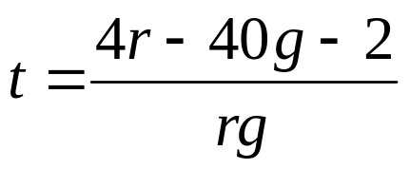
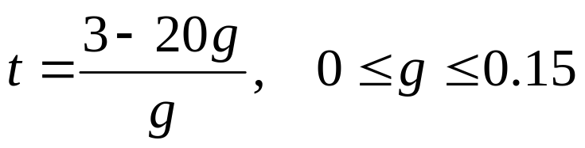
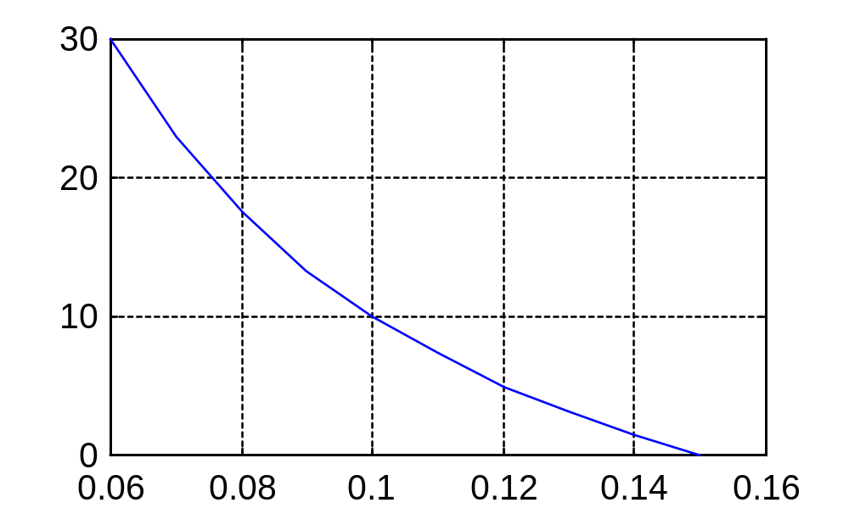
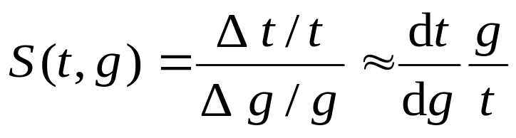
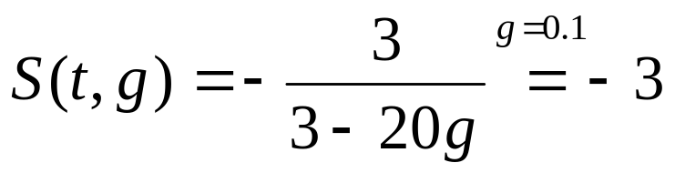
设 r = 2 不变
估计r = 2，g = 0.1
t
t 对 g 的(相对)敏感度
g
生猪价格每天的降低量 g 增加 1%，出售时间提前 3%.
r 和 g 的微小变化对 t 的影响不大。

Slide 23



强健性分析
研究 r, g 不是常数时对模型结果的影响。
w = 80 + rt ⇒ w = w(t)
p = 8 − gt ⇒ p = p(t)
每天利润的增值
每天投入的资金
保留生猪直到利润的增值等于每天的费用时出售。
由 S(t, r) = 3
若1.8 ≤ w′ ≤ 2.2 (10%), 则7 ≤ t ≤ 13(30%)
建议过一周后(t = 7)重新估计 p, p′, w, w′, 再作计算。

Slide 24
3.3 森林救火
问题
森林失火后，要派出消防队员前去救火，
  队员多，森林损失小，救援费用大；
  队员少，森林损失大，救援费用小。
综合考虑损失费和救援费，确定队员数量，使总费用最小。
问题分析
损失费通常正比于森林烧毁的面积；而烧毁的面积与失火、灭火（指火被扑灭）的时间有关；灭火时间又取决于消防队员的数目，队员越多灭火越快。

Slide 25
救援费既与消防队员人数有关，又与灭火时间长短有关。
记队员人数为 x；失火时刻为 t = 0；开始救火时刻为 t₁；灭火时刻为 t₂；时刻 t 时森林烧毁面积为 B(t)。
损失费 f₁(x) 是 x 的减函数，由烧毁面积 B(t₂) 决定。
救援费 f₂(x) 是 x 的增函数，由队员人数和救火时间决定。
假定风力不大，即不考虑风势的影响；也不考虑其它气候的影响。
存在恰当的 x，使 f₁(x) + f₂(x) 最小。

Slide 26

关键是对 B(t) 作出合理的简化假设。
  失火时刻 t = 0，开始救火时刻 t₁，灭火时刻 t₂，画出时刻 t 森林烧毁面积 B(t) 的大致图形。
  分析 B(t) 比较困难，转而讨论森林烧毁速度 B′(t)，即火势蔓延的程度。
B
救援费中，
  灭火器材及消防队员的薪金等，与队员人数及灭火所用时间有关；
  运送队员和器材等的一次性支出，只与队员人数有关。
B(t₂)
0
t₁
t₂
t

Slide 27
模型假设
(1) 0 ≤ t ≤ t₁， B′(t) 与 t 成正比，系数 β （火势蔓延速度）
(2) t₁ ≤ t ≤ t₂，β 降为 β – λx（λ 为队员的平均灭火速度）
(3) f₁(x) 与 B(t₂) 成正比，系数 c₁（烧毁单位面积损失费）
(4) 每个队员单位时间灭火费用 c₂，
一次性费用 c₃
r
假设 (1) 的解释：
火势以失火点为中心均匀向四周呈圆形蔓延 ⇒ 半径 r与 t 成正比
B
♣
面积 B 与 t² 成正比，B′(t) 与 t 成正比。

Slide 28
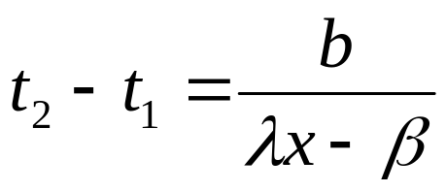
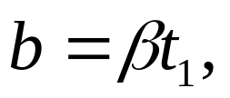
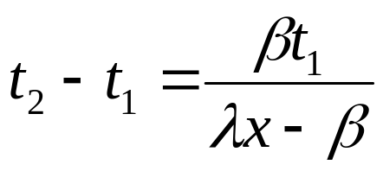
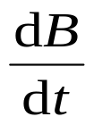
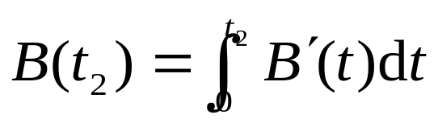




模型建立
假设 (1)
假设 (2)
b
0
t₁
t₂
t
假设 (3), (4)
目标函数 — 总费用

Slide 29





总费用
其中 c₁, c₂, c₃, t₁, β, λ 为已知参数
模型求解
b
求 x 使 C(x)最小。
t₁
t₂
0
t

Slide 30

结果解释
β /λ 是火势不继续蔓延 (B′(t) = 0) 的最少队员数。
c₁ — 烧毁单位面积损失费；c₂ — 每个队员单位时间灭火费；c₃ — 每个队员一次性费用；t₁ — 开始救火时刻；
β —火势蔓延速度；λ — 每个队员平均灭火速度。
c₁, t₁, β ↑ ⇒ x↑
c₃, λ ↑ ⇒ x ↓
c₂ ↑ ⇒ x↑ 为什么?
模型应用
t₁可估计，
β, λ 可设置一系列数值，
c₁, c₂, c₃已知，
由模型决定队员数量 x.
Notes:
涉及c₂的费用与时间有关，当此项费用增加时，增加人数可减少灭火时间，从而降低此项费用。

Slide 31
3.4 消费者的选择
背景
消费者在市场里如何分配手里一定数量的钱，选择购买若干种需要的商品。
根据经济学的一条最优化原理——“消费者追求最大效用”，用数学建模的方法帮助消费者决定他的选择。
假定只有甲乙两种商品供消费者购买。
建立的模型可以推广到任意多种商品的情况。

Slide 32



效用(满意度)函数
当消费者购得数量分别为 x₁, x₂ 的甲乙两种商品时，得到的效用可用函数 u(x₁, x₂) 度量，称为效用函数。
利用等高线概念，在 x₁, x₂ 平面上画出函数 u 的等值线，u(x₁, x₂) = c 称为等效用线。
x₂
等效用线就是“ 实物交换模型”中的无差别曲线，效用就是那里的满意度。
等效用线族的性质：
单调减、下凸、互不相交。
u(x₁,x₂) = c
c增加
O
x₁

Slide 33
效用最大化模型
x₁, x₂ — 购得甲乙两种商品数量
p₁, p₂—甲乙两种商品的单价, y—消费者准备付出的钱
在条件 p₁ x₁+p₂ x₂ = y 下使效用函数u(x₁, x₂)最大。
几何分析
消费线AB
x₂
u(x₁, x₂) = c 单调减、下凸、互不相交。
·
u(x₁,x₂) = c
A
y/p₂
AB必与一条等效用线相切于Q点 (消费点)。
c增加
·
Q
x₂
·
B
O
x₁
y/p₁
x₁
一般 Q (x₁, x₂) 唯一。

Slide 34





引入拉格朗日
乘子λ构造函数
模型求解
与几何分析得到的 Q 一致吗？
等效用线u (x₁, x₂) = c的斜率
消费线AB的斜率
一致！

Slide 35



结果解释
边际效用—商品数量 增加一个单位时效用的增量
当商品边际效用之比等于它们价格之比时效用函数最大。
效用函数的构造
等效用线 u(x₁, x₂) = c 所确定的函数 x₂(x₁)单调减、下凸。
充分条件
解释条件中正负号的实际意义
Notes:
一阶偏导大于0，意味着拥有越多的物品，满意度越大；
二阶偏导小于0，意味着拥有越多的物品，满意度增长率越小，即效用递减率——经济学上基本法则；
一般混合偏导大于0，两种商品是互补的，u对x₁的边际效用随着x₂的增加而增加，例如，当一个人拥有多套住房时，他拥有的汽车越多当然会越满意。

Slide 36



效用函数 u(x₁, x₂) 几种常用的形式
购买两种商品费用之比与二者价格之比的平方根成正比， 比例系数是参数 α 与 β 之比的平方根。
u(x₁, x₂) 中参数 α, β 分别度量甲乙两种商品对消费者的效用，或者消费者对甲乙两种商品的偏爱。

Slide 37





购买两种商品费用之比只取决于 λ, μ ，与二者价格无关。
u(x₁, x₂) 中参数 λ, μ 分别度量两种商品的效用或者偏爱。
a, b 分别表示对甲乙的偏爱程度。
实际应用时，应根据对最优解的分析，决定采用哪种效用函数，并由经验数据确定其参数。
Notes:
如何推广到 m ( > 2) 种商品的情况

Slide 38
效用最大化模型应用举例
例1 征销售税还是征收入税
政府从消费者身上征税的两种办法：
销售税 — 根据消费者购买若干种商品时花的钱征税
收入税 — 根据消费者的收入征收所得税
利用图形从效用函数和效用最大化的角度讨论。
征税前
设甲乙两种商品的单价为 p₁, p₂, 消费者准备花的钱为 y, 等效用线为 u(x₁, x₂) = c, 消费点为 Q(x₁, x₂), 如图所示。

Slide 39


征税前的消费点 Q(x₁, x₂)
对甲商品征销售税, 单件税额为p₀
消费线 AB₁，B₁在B的左边
x₂
AB₁与l₁相切于 Q₁(x₁*, x₂*)
u(x₁, x₂) =c
A
A₂
Q
政府得到的销售税额 p₀x₁*
Q₂
Q₁
l
l₂
l₁
O
x₁*
x₁
x₁
若改为征收入税
B₁
B₂
B
征收的税额与销售税额p₀x₁*相同
消费线A₂B₂通过Q₁并与l₂相切于Q₂，可知B₂在B₁的右边。
l₂在l₁上？
l₂在l₁下？
如果l₂在l₁上方, Q₂的效用函数值将大于Q₁, 对消费者来说征收入税比征销售税好。

Slide 40




例2 价格补贴给生产者还是消费者
政府为鼓励商品的生产或者减少消费者的负担所采取的两种价格补贴办法：
— 鼓励商品生产, 对消费者无影响
把补贴款直接给生产者
把补贴款发给消费者而让商品涨价
补贴前的消费点 Q(x₁*, x₂*).
让甲商品价格涨到p₁+p₀, 补贴消费者多花的钱 p₀x₁*,使仍达到消费点Q
消费线 A′B′过Q, 与l′相切于Q′ ´
x₂
的效用函数值大于Q
A′
u (x₁, x₂) =c
x₂′
Q′
A
对消费者更有利
l′
Q
l
x₁′< x₁*, x₂′> x₂*
对甲商品生产不利
x₁
O
x₁′
B′
B

Slide 41
简评
效用函数理论及效用最大化原理，为人们提供了一种简单的分析消费行为的理论工具。
消费者的消费行为和心理是很复杂的，采用效用函数理论不一定总是最合适的。
税收、价格补贴等问题需要照顾不同的参与者的利益，保证公平，不是上面简单的模型能完成的。

Slide 42
3.5 生产者的决策
背景
在市场经济中“消费者追求最大效用”，生产者呢？
生产者或供销商根据产品的成本和产值决定投入，按照商品的销售情况制订价格。
根据经济学的又一条最优化原理——“生产者追求最大利润” ，用数学建模的方法帮助生产者或供销商做出决策。

Slide 43
最大利润模型
假定产品可以全部销售出去变成收入。
x — 产品产量
f(x) — 产值(收入)
c(x) — 成本
利润：r(x) = f(x) – c(x)
达到最大利润的产量 x*：r′(x*) = 0
f ′(x*) = c′(x*)
f ′(x) — 边际产值： x 变化一个单位时产值的改变量
c′(x) — 边际成本： x 变化一个单位时成本的改变量
最大利润在边际产值等于边际成本时达到。

Slide 44
最优定价模型
在产品可以全部销售出去的条件下确定商品价格，使利润最大。
产量 x 等于销量，数量无限制。
收入与 x 成正比，系数 p 即价格。
成本与 x 成正比，系数 c 即边际成本。
销量 x 依赖于价格 p，x(p) 是减函数。
简化假设：x(p) = a – bp, a, b > 0
利润：r(p) = px – cx = (p – c)(a – bp)
求 p 使 r(p) 最大。

Slide 45




利润：r(p) = (p – c)(a – bp)
— 利润达到最大的定价
b — 弹性系数： 价格上升1单位时销量的下降幅度（需求对价格的敏感度）
b ↑ ⇒ p*↓
a — 绝对需求( p很小时的需求)
a↑ ⇒ p* ↑
c / 2 — 成本的一半
a, b 可由 p 和 x 的统计数据作拟合得到

Slide 46
投资费用一定下的产值最大模型
x₁, x₂ — 甲乙产品的产量
f (x₁, x₂) — 产值函数
c₁, c₂ — 甲乙产品的单位成本
s — 总投资费用
在条件 c₁x₁ + c₂x₂ = s 下求 x₁, x₂ 使产值 f (x₁, x₂) 最大。
与效用最大化模型类似
等产值线 f (x₁, x₂) = v 单调减、下凸、互不相交。
x₂
·
f(x₁,x₂) = v
A
s/c₂
下凸 — 稀缺产品的产值更高
v增加
·
Q
x₂
投资线 AB 必与一条等产值线相切于 Q 点。
·
x₁
B
O
s/c₁
x₁

Slide 47



在条件 下求x₁, x₂使产值 f (x₁, x₂) 最大。
用拉格朗日乘子法求条件极值
最优解(x₁, x₂)满足
— 边际产值
当两种产品的边际产值之比等于它们的价格之比时，产值达到最大。

Slide 48


产值最大与费用最小的对偶关系
x=(x₁, x₂)^{T}, c =(c₁, c₂)
投资费用一定的产值最大模型
g(s,c) — 给定的单位成本c下费用不超过s的最大产值。
产值一定的投资费用最小模型
s(v,c) — 给定的单位成本c下产值不低于v的最小费用。
对偶极值问题
只要解决其中之一，另一个就迎刃而解
成本函数是简单的线性函数 c(x).
产值函数f(x) 在实际生产过程中常常难以确定。

Slide 49
产值最大与费用最小对偶关系的应用
——从成本函数确定产值函数的图解法
x=(x₁, x₂)^{T}, c =(c₁, c₂)
给定v和c求得最小费用s(v, c)=s
x₂
包络线
画出直线AB: cx=s
A
f (x) ≥v
f (x)≥v的点在AB上方, 且AB上有一点Q位于l: f (x)=v上
Q
l
改变c重复上述过程, 得到一系列不同斜率的直线
O
x₁
B
区域f (x)≥v在直线上方, 其边界是等产值线l: f (x)=v
改变v重复上述过程, 得到一系列等产值线

Slide 50
3.6 血管分支
背景
动物的机体提供能量维持血液在血管中的流动：
  给血管壁以营养；
  克服血液流动受到的阻力。
消耗的总能量取决于血管的几何形状，
  在长期进化中动物血管的几何形状已经达到消耗能量最小原则下的优化标准了。
问题
研究在消耗能量最小原则下，血管分支处粗细血管半径的比例和分岔角度。

Slide 51
模型假设
一条粗血管在分支点处分成两条细血管，在分支点附近三条血管在同一平面，有一对称轴； —— 几何上假设
血液流动近似于粘性流体在刚性管道中的运动； —— 物理上假设
血液给血管壁提供营养的能量随管壁的内表面积和管壁的体积的增加而增加，管壁厚度 d 近似与血管半径 r 成正比； —— 生理上假设
考察粗细血管 AC 与 CB，CB′
粗细血管中流量 q = 2q₁.
B
l₁
r₁
q₁
r
H
A
C
θ
q
θ
q₁
l
B′´
L
r / r₁, θ ?
Notes:
流量：单位时间内流过某段管道的流体的体积称为该横截面的体积流量，简称为流量。
根据流量守恒定律，q = 2q₁.

Slide 52



粘性流体在刚性管道中运动时
Δp — A，C压力差
μ — 粘性系数
—— 著名的泊肃叶定律(Poiseuille定律)
血液流动中，机体克服阻力消耗能量 E₁
提供营养消耗能量 E₂
管壁内表面积 2πrl
管壁体积 π(d²+2rd)l
管壁厚度 d 与 r 成正比
b 为比例系数
Notes:
粘性系数取决于管壁以及相应的流体的粘度

Slide 53





模型建立
克服阻力消耗能量
B
l₁
r₁
q₁
r
H
A
C
θ
提供营养消耗能量
q
θ
q₁
l
B´
机体为血流提供总能量
L

Slide 54








模型求解
B
l₁
r₁
q₁
r
H
A
C
θ
q
q₁
θ
q = 2q₁
l
B´
L

Slide 55








模型解释
生物学家：结果与观察大致吻合
推论：
大动脉到 (最细的) 毛细血管有 n 次分岔
n = ？
大动脉半径 r_{max}
毛细血管半径 r_{min}
观察：狗的血管
血管总条数
3千万 ~ 10亿
这个估计不可过于认真看待，因为血管分支很难完全对称。

Slide 56
3.7 冰山运输
背景
波斯湾地区水资源贫乏，淡化海水的成本为每立方米0.1英镑；
专家建议从 9600 千米远的南极用拖船运送冰山到波斯湾，取代淡化海水的办法；
从经济角度研究冰山运输的可行性。
建模准备
1、三种拖船的日租金和最大运量
船型 | 小 | 中 | 大
日租金(英镑) | 4.0 | 6.2 | 8.0
最大运量(米³) | 5×10⁵ | 10⁶ | 10⁷

Slide 57
2、燃料消耗（英镑/千米）
冰山体积 船速 (米³) (千米/小时) | 10⁵ | 10⁶ | 10⁷
1 | 8.4 | 10.5 | 12.6
3 | 10.8 | 13.5 | 16.2
5 | 13.2 | 16.5 | 19.8
3、融化速率（米/天）
与南极距离 船速 (千米) (千米/小时) | 0 | 1000 | > 4000
1 | 0 | 0.1 | 0.3
3 | 0 | 0.15 | 0.45
5 | 0 | 0.2 | 0.6

Slide 58
建模目的
选择船型和船速，使冰山到达目的地后每立米水的费用最低，并与淡化海水的费用比较。
模型假设
航行过程中船速不变，忽略天气等影响，总距离 9600 千米；
冰山呈球形，球面各点融化速率相同；
——便于计算体积变化
到达目的地后，每立方米冰可融化 0.85 立方米水。

Slide 59
建模分析
燃料消耗
船型, 船速
总费用
租金
船型
目的地水体积
目的地冰体积
初始冰山体积
船型
运输过程融化规律
船型, 船速

Slide 60
模型建立
首先需要知道冰山体积在运输过程中的变化情况，然后计算航行中的燃料消耗，由此计算出到达目的地后的冰山体积和运费。
模型构成分以下几步：
1、冰山融化规律
2、燃料消耗费用
3、运送冰山费用
4、冰山运抵目的地后可获水的体积
5、每立方米水所需费用

Slide 61




1、冰山融化规律
d
船速 u (千米/小时)
与南极距离 d (千米)
融化速率 r (米/天）
0 1000 > 4000
r
u
1
0 0.1 0.3
3
0 0.15 0.45
5
0 0.2 0.6
r 是 u 的线性函数；
d < 4000时 r 与 d 成正比，d > 4000时 r 与 d 无关。
航行 t 天
第 t 天融化速率

Slide 62






冰山初始半径 R₀，航行 t 天时半径
冰山初始体积
t天时体积
选定 u, V₀, 航行 t 天时冰山体积
总航行天数
到达目的地时冰山体积

Slide 63




2、燃料消耗
V
燃料消耗 q₁ (英镑/千米)
q₁
10⁵ 10⁶ 10⁷
u
q₁ 对 u 线性，对 log₁₀V 线性
1
8.4 10.5 12.6
3
10.8 13.5 16.2
5
13.2 16.5 19.8
选定u, V₀, 航行第 t 天燃料消耗 q (英镑/天)
燃料消耗总费用

Slide 64




3、运送冰山费用
冰山初始体积 V₀ 的日租金 f(V₀)（英镑）
V₀ 5 ×10⁵ 10⁶ 10⁷ f(V₀) 4.0 6.2 8.0
航行天数
拖船租金费用
总燃料消耗费用
冰山运输总费用

Slide 65



4、冰山运抵目的地后可获水的体积
到达目的地时冰山体积
冰山到达目的地后得到的水体积
5、每立方米水所需费用
冰山运输总费用
运送每立方米水费用

Slide 66
模型求解
选择船型和船速，使冰山到达目的地后每立方米水的费用最低
求 u,V₀使Y(u,V₀)最小
V₀ 只能取离散值
取几组 (u, V₀) 用枚举法计算
经验公式很粗糙
u
3
3.5
4
4.5
5
V₀
10⁷
0.0723
0.0683
0.0649
0.0663
0.0658
5×10⁶
0.2251
0.2013
0.1834
0.1842
0.1790
10⁶
78.9032
9.8220
6.2138
5.4647
4.5102
u = 4~5(千米/小时)，V₀ = 10⁷ (米³)，Y(u, V₀)最小

Slide 67
结果分析
大型拖船V₀ = 10⁷ (米³)，船速 u = 4~5(千米/小时)，冰山到达目的地后每立米水的费用 Y(u, V₀) 约 0.065 (英镑)
  虽然0.065英镑略低于淡化海水的成本0.1英镑，但是模型假设和构造非常简化与粗糙。
  由于未考虑影响航行的种种不利因素，冰山到达目的地后实际体积会显著小于V(u,V₀)。
有关部门认为，只有当计算出的Y(u,V₀)显著低于淡化海水的成本时，才考虑其可行性。

Slide 68
简评
模型来自实际问题的可行性研究。
收集数据是建模的重要准备工作。
根据数据得到的经验公式是建模的基础。
冰山形状的球形假设简化了计算, 这个假设的合理性如何?如果改变它呢?

